Slide 1



ANALYSE ET MAINTENANCE DES VEHICULES ADMINISTRATIFS
Présenté par :
RANDRIANANTENAINA Tojonjanahary Jean Dominique

Slide 2
REMERCIEMENTS

Slide 3
INTRODUCTION

Slide 4
PLAN
`
PRESENTATION GENERALE
01
ANALYSE ET CONCEPTION
02
03
REALISATION
04
DEMONSTRATION
Notes:
https://pixabay.com/photos/office-business-colleagues-meeting-1209640/

Slide 5
PARTIE I :
PRESENTATION GENERALE

Slide 6
PRESENTATION DE L’ECOLE NATIONALE D’INFORMATIQUE (ENI)
Décret N° 83-185 du 24 Mai 1983
Mission :
Former des spécialistes informaticiens compétents et opérationnels de différents niveaux.
Domaine de spécialisation:
Génie Logiciel et Base de Données
Administration des Systèmes et Réseaux
Informatique Générale

Slide 7
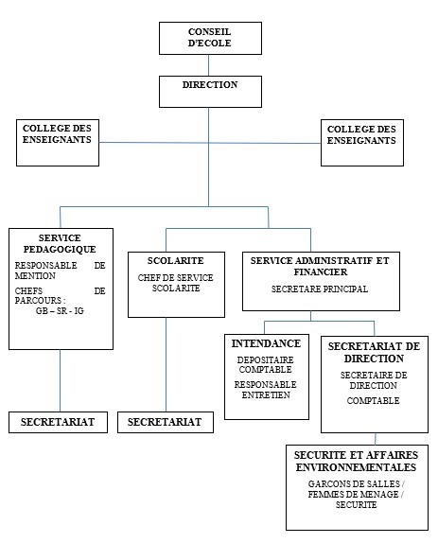
PRESENTATION DE L’ECOLE NATIONALE D’INFORMATIQUE
ORGANIGRAMME DE L’ENI

Slide 8
MEF
DGFAG
DPE
SSCVA
PRESENTATION DU SERVICE DU SUIVI ET CONTROLE DES VEHICULES ADMINISTRATIFS (SSCVA)
Décret N° 2019-093 du 13 Février 2019
Objectif :
Préservation et valorisation du Patrimoine roulant de l’Etat.
Missions :
Entretien,
Réparation,
Contrôle et suivi.

Slide 9
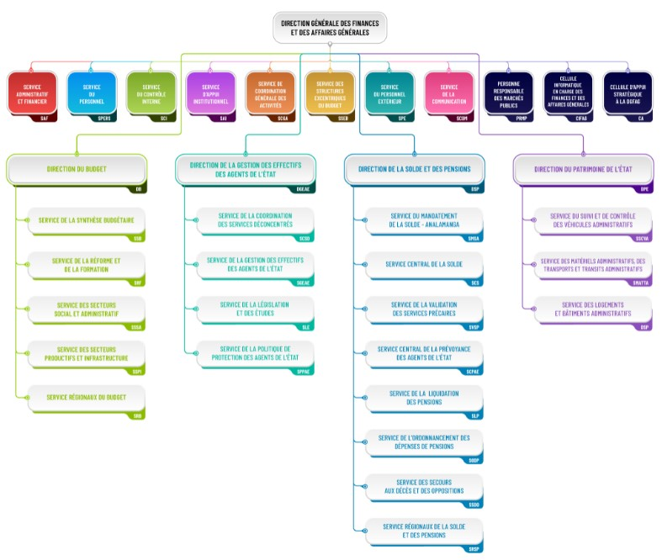
PRESENTATION DU SERVICE DU SUIVI ET CONTROLE DES VEHICULES ADMINISTRATIFS (SSCVA)
ORGANIGRAMME DU SSCVA

Slide 10
OBJECTIF DU PROJET
ANALYSE ET MAINTENANCE DES VEHICULES ADMINISTRATIFS
APPLICATION

Slide 11

BESOINS DES UTILISATEURS
• Gérer les constatations techniques. • Calcul automatique de la valeur des véhicules. • Exportation en fichier EXCEL de toutes les fiches techniques. • Gérer les expertises et contre-expertises des véhicules. • Gérer les réparations. • Calcul automatique des sommes totaux dans le bon de commande. • Procéder à la condamnation des véhicules. • Gérer les condamnations.

Slide 12
PARTIE II :
ANALYSE ET CONCEPTION

Slide 13



CRITIQUE DE L’EXISTANT
`
LENTEUR DE TRAITEMENT
RISQUE D’ERREUR
DE SAISIE
RISQUE DE PERTE DE DONNEES
Notes:
https://pixabay.com/photos/office-business-colleagues-meeting-1209640/

Slide 14

SOLUTION
SOLUTION 2
SOLUTION 3
SOLUTION 1:
Achat d’une application comme Uber
Installer un système de navigation GPS (Global Positioning System)
Conception d’un logiciel via Microsoft Access

Slide 15
SOLUTION
SOLUTION 1
SOLUTION 2
SOLUTION 3
Conception et Réalisation d’une application globale permettant de gérer l’analyse et la maintenance des véhicules administratifs
Conception et Réalisation d’une application répondant aux besoins du SSCVA
Conception d’un logiciel via Microsoft Access

Slide 16


CHOIX D’OUTILS
Méthode de conception : 2TUP
Langage de modélisation : UML
Outils de modélisation : Visual Paradigm
Langage de programmation : JavaScript
SGBD : POSTGRESQL
Environnement de développement
Nous avons choisi “VISUAL STUDIO CODE” car c’est un moteur de gestion de code puissant avec un auto-complétions et qui possède un grand nombre d’extensions
Notes:
Image source:
https://pixabay.com/photos/office-business-colleagues-meeting-1209640/

Slide 17
PARTIE III :
REALISATION

Slide 18
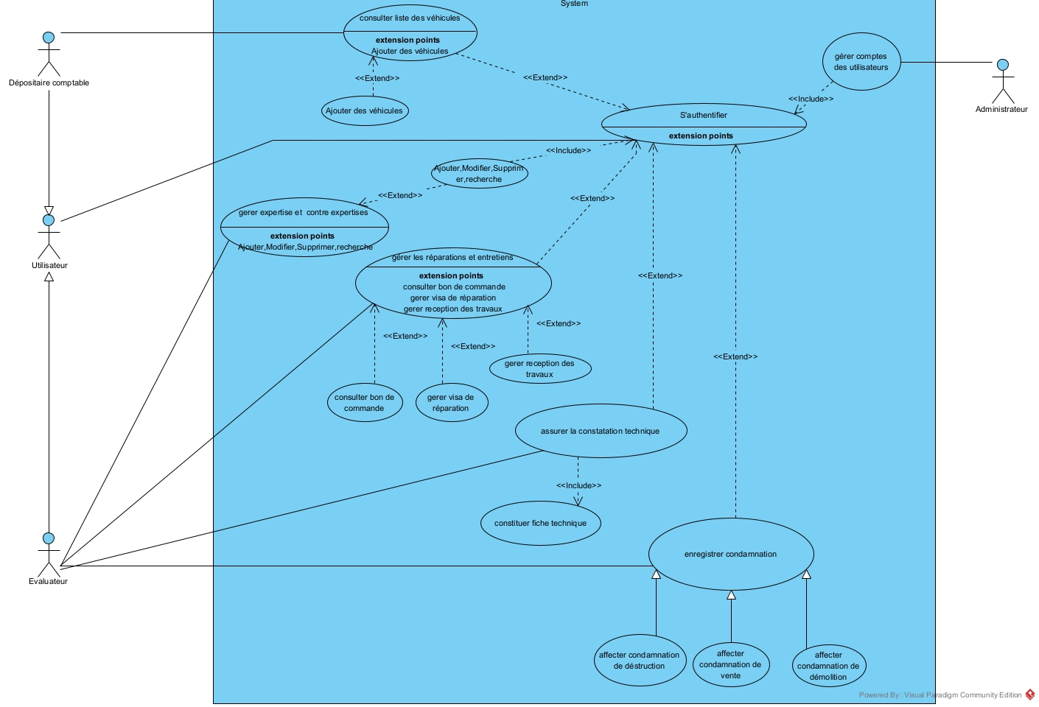
REALISATION
CAS D’UTILISATION GLOBALE DU SYSTEME

Slide 19
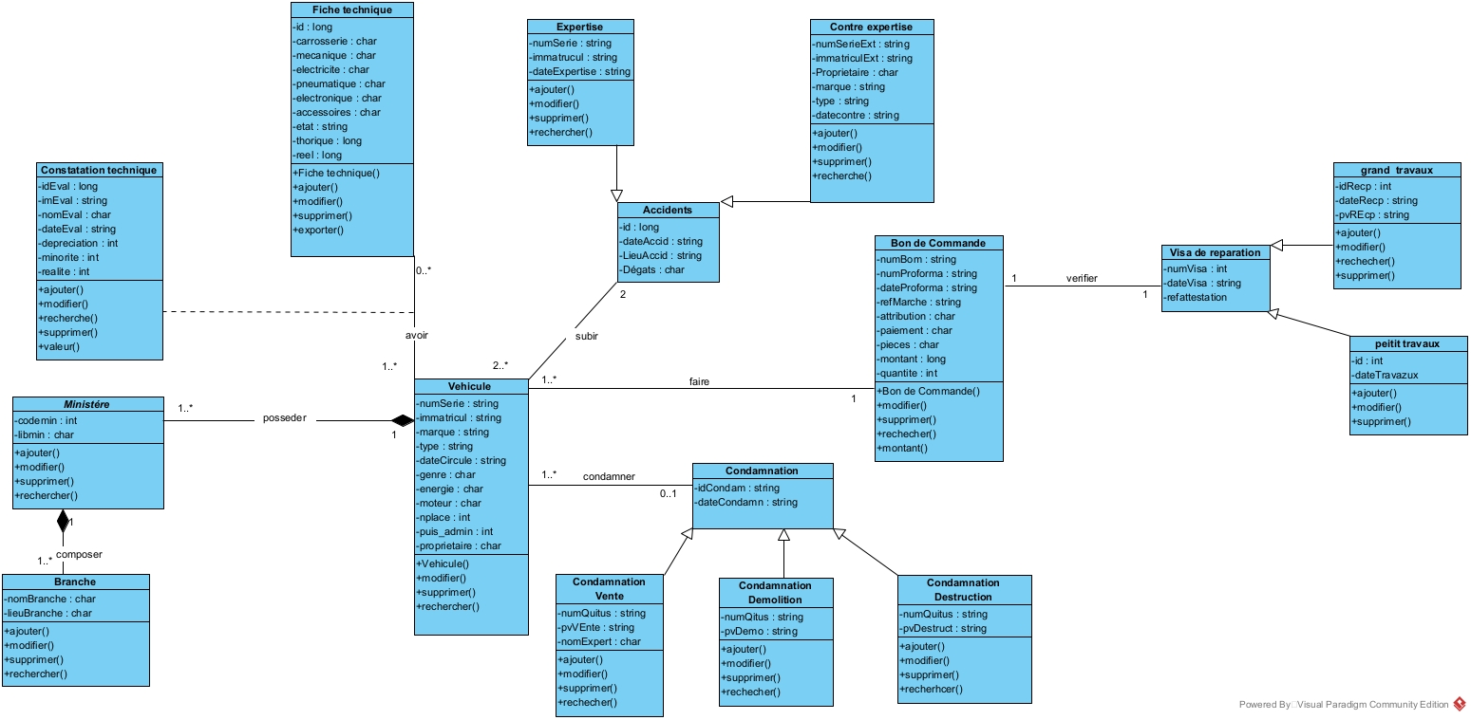
REALISATION
DIAGRAMME DE CLASSE

Slide 20
PARTIE IV :
DEMONSTRATION

Slide 21
MERCI POUR VOTRE ATTENTION !!

